Slide 1
ProQuest助力学术研究
一电子书专题讲座
郭谷雨
ProQuest培训及咨询顾问

Slide 2
讲座内容
Agenda
平台登陆，账号申请
资源简介
检索功能
检索结果
电子书荐购

Slide 3
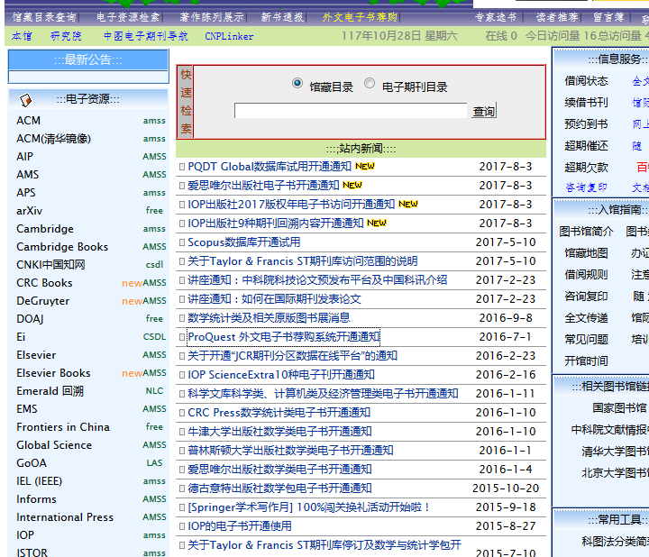
登陆

Slide 4
登陆
https://ebookcentral.proquest.com/lib/amsscn/
Notes:
UP control
注册时必须ip范围内

Slide 5
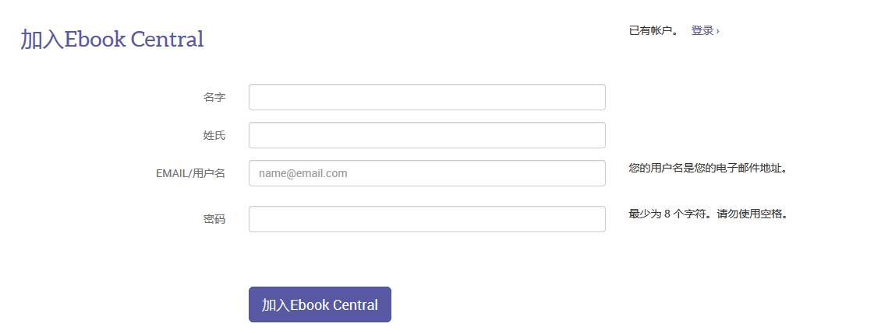
注册
https://ebookcentral.proquest.com/lib/amsscn/
注册须在IP范围内

Slide 6
登陆
新增书籍或最近浏览的书籍

Slide 7
ProQuest Ebook Central – 电子书来源
高能所购买&可购买及短期借阅资源
已购买 5本图书
209,783——可短期借阅或荐购

Slide 8
ProQuest Ebook Central – 电子书来源
来自1000多家全球著名的学术、商业和专业出版社

Slide 9
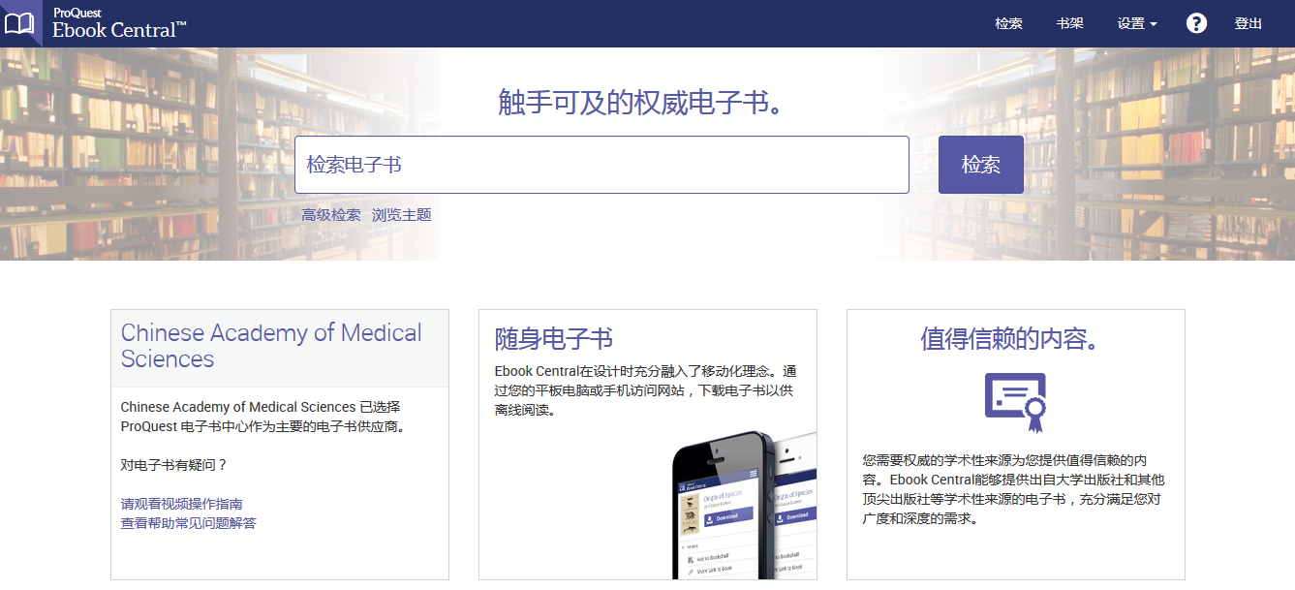
基本检索
Basic Search
“sparse recovery“

Slide 10
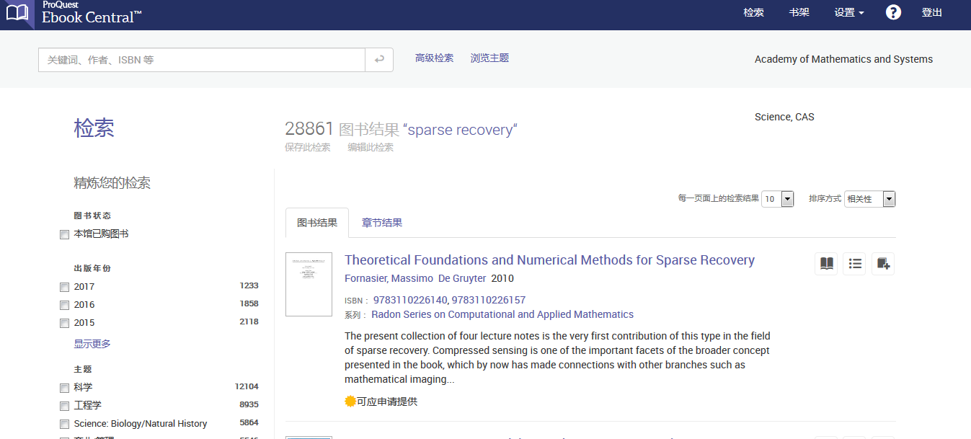
检索结果
订购情况
出版年份
主题词
语言
作者

Slide 11
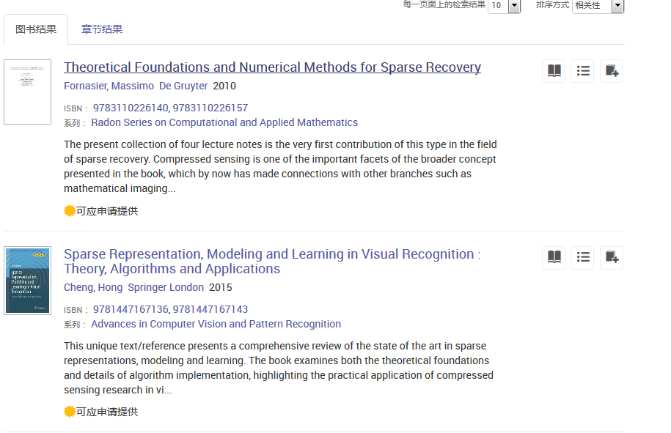
检索结果
Search Results

Slide 12
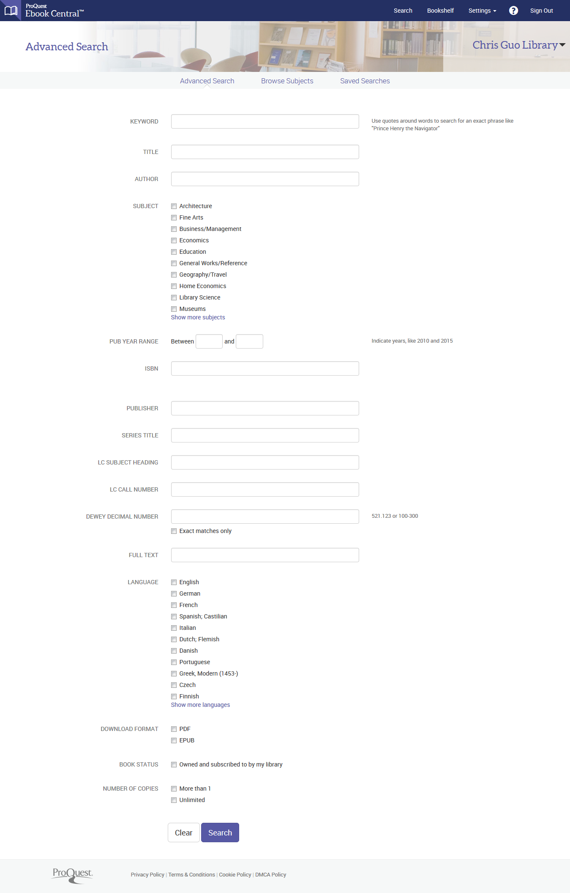
高级检索
Advanced Search

Slide 13
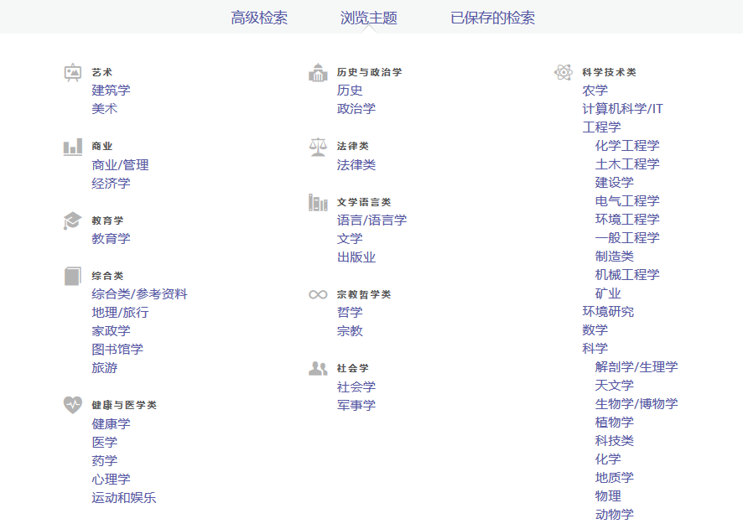
主题浏览
Browse Subjects

Slide 14
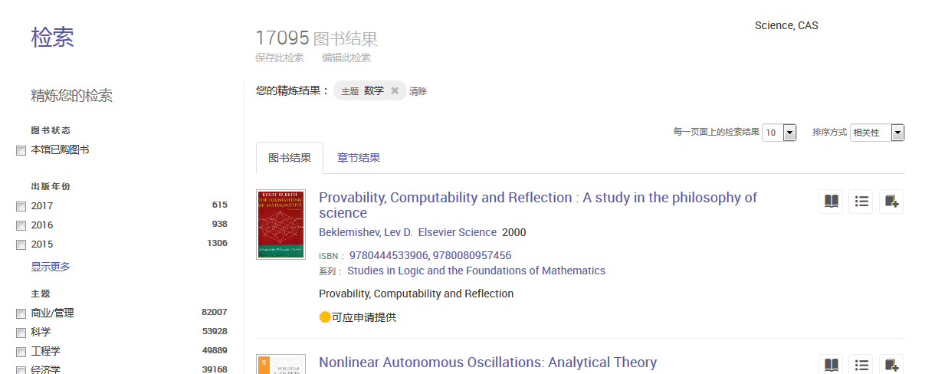
读者荐购
DDA

Slide 15
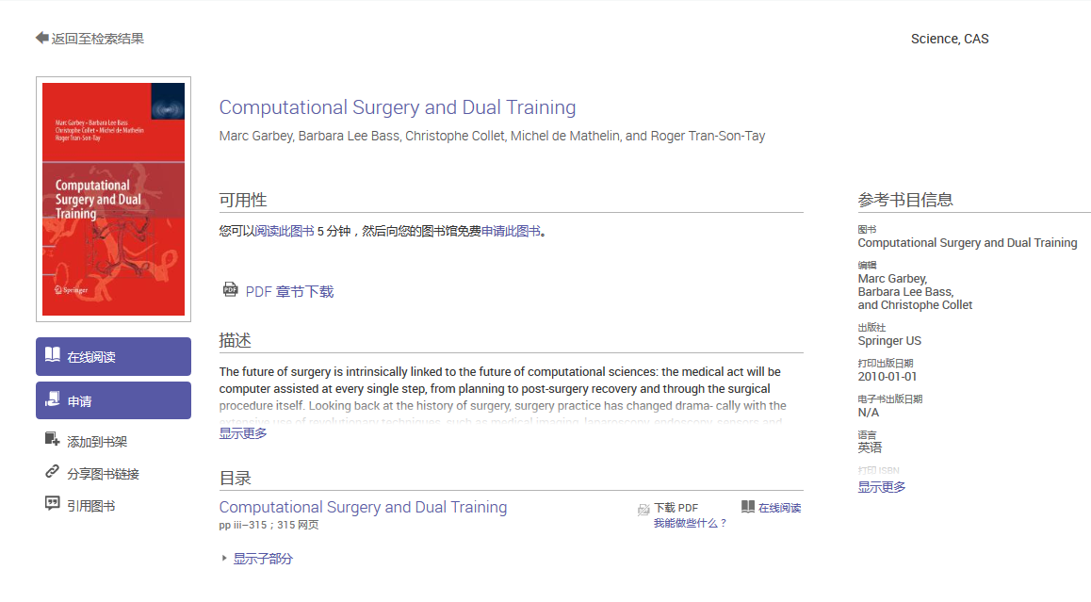
读者荐购
DDA

Slide 16
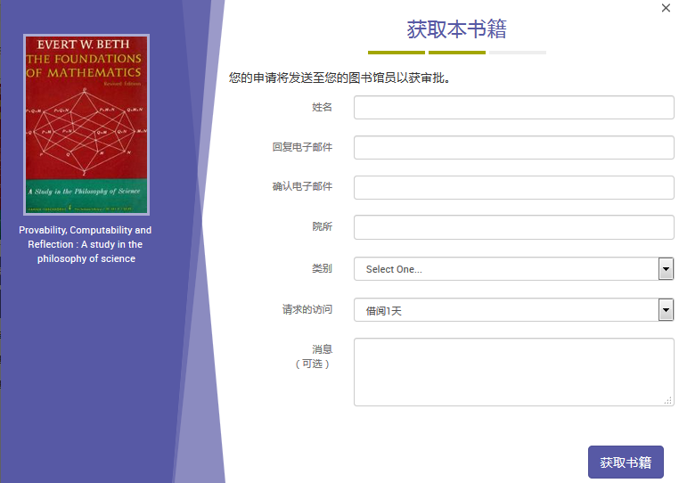
读者荐购
Request This Book

Slide 17
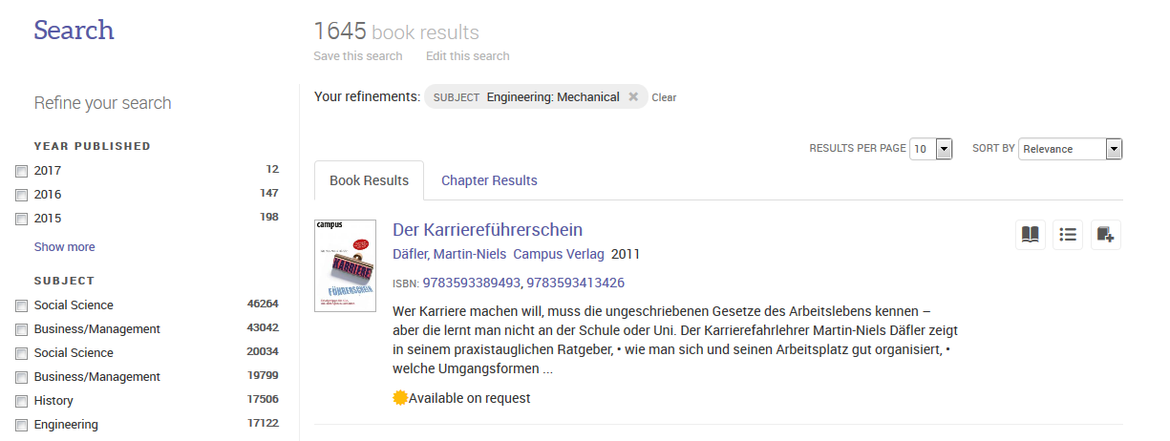
检索结果 – 分面系统
Search Results——Narrow Down Search Results

Slide 18
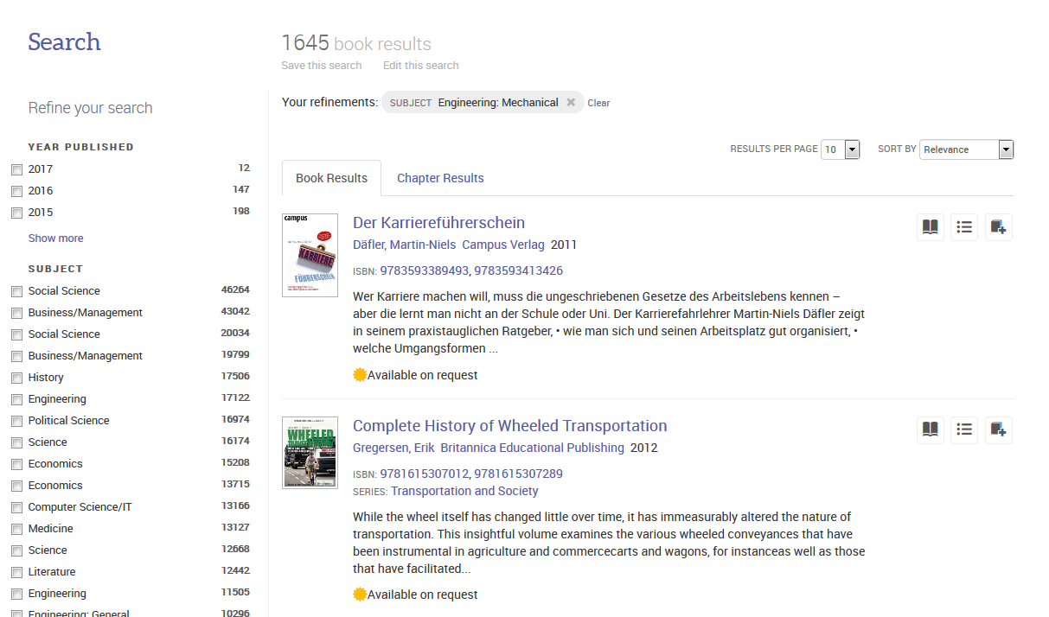
检索结果 – 电子书结果
Search Results
整本借阅
在线阅读
目录信息
书架管理

Slide 19
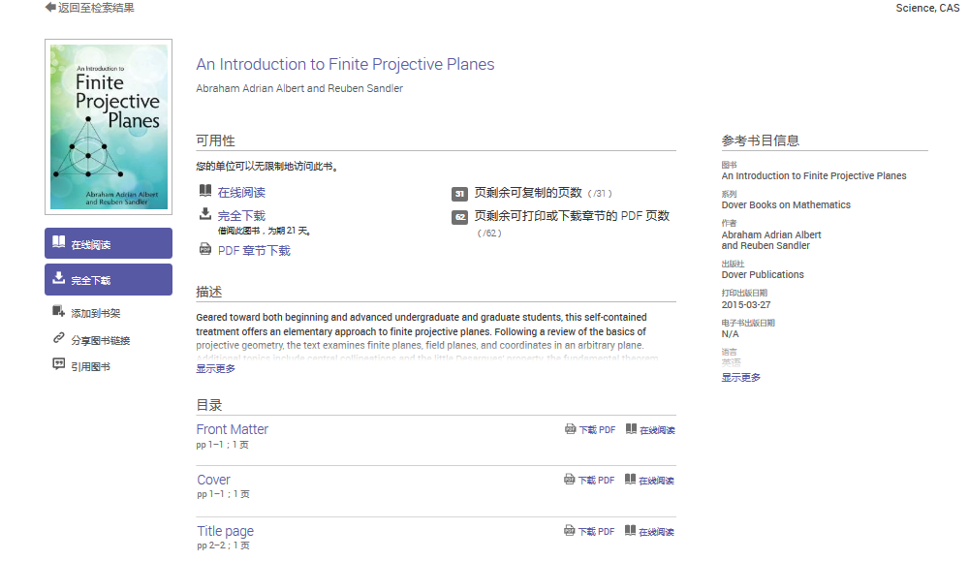
书籍详情页面
Book Details
书目信息等
权限说明等

Slide 20
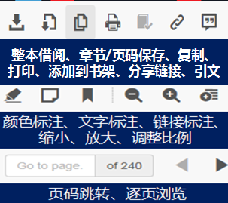
在线阅读
Online Reading

Slide 21
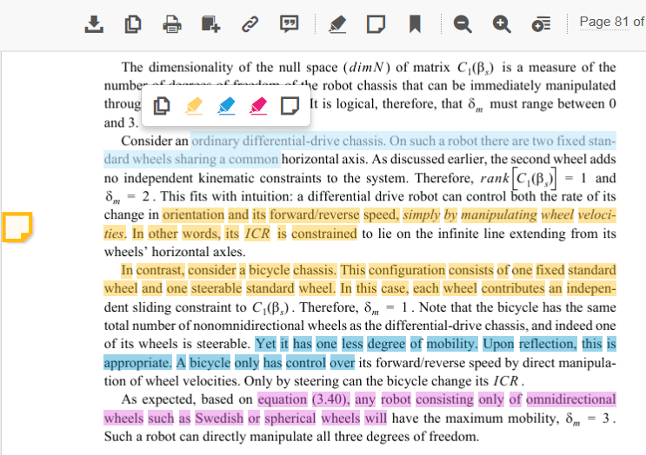
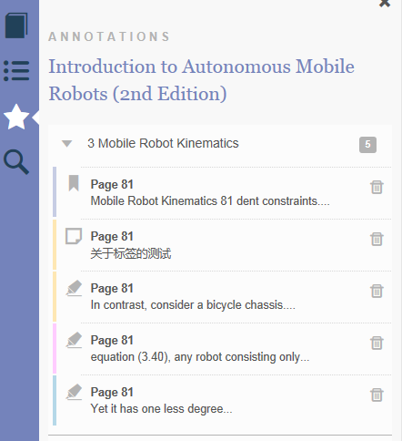
在线阅读
Online Reading
标注颜色、文字、加书签
查看标注

Slide 22
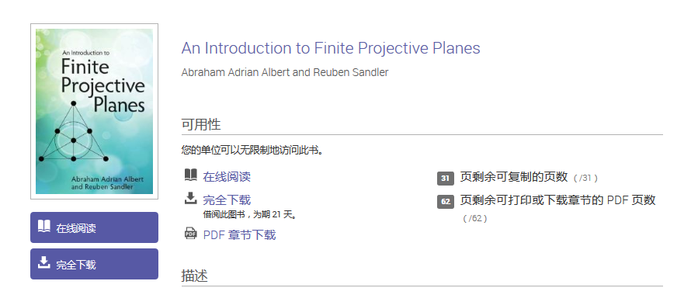
复制/打印/保存
Copy/Print/Save
可复制、打印、保存的页数

Slide 23
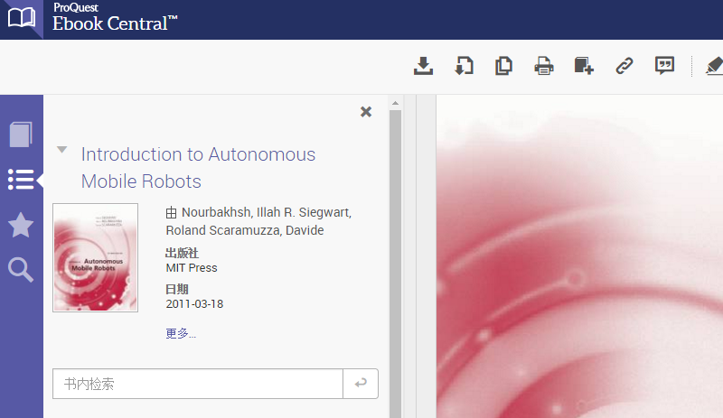
复制
Copy
点击复制按钮，可复制该页文字内容；也可以先点击鼠标左键，拖动选择内容，然后复制指定内容

Slide 24
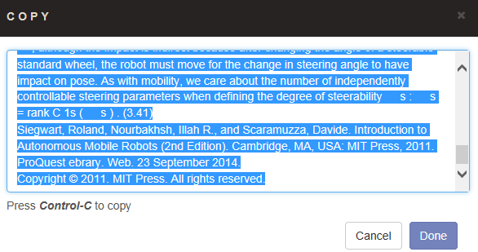
复制
Copy
复制内容将显示引文信息

Slide 25
保存
Save

Slide 26
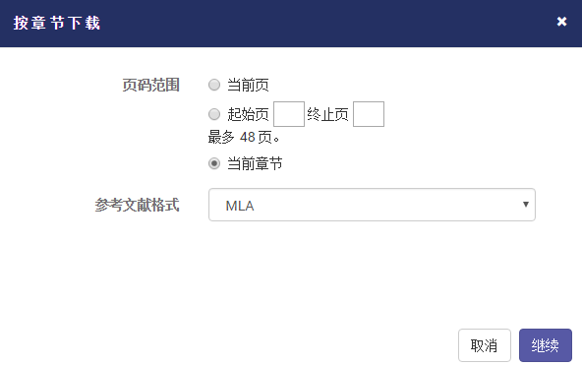
保存 – 处理为PDF格式
Save to PDF
保存章/或选定页，保存成PDF格式文件，其中包含引文信息

Slide 27
打印
Print

Slide 28
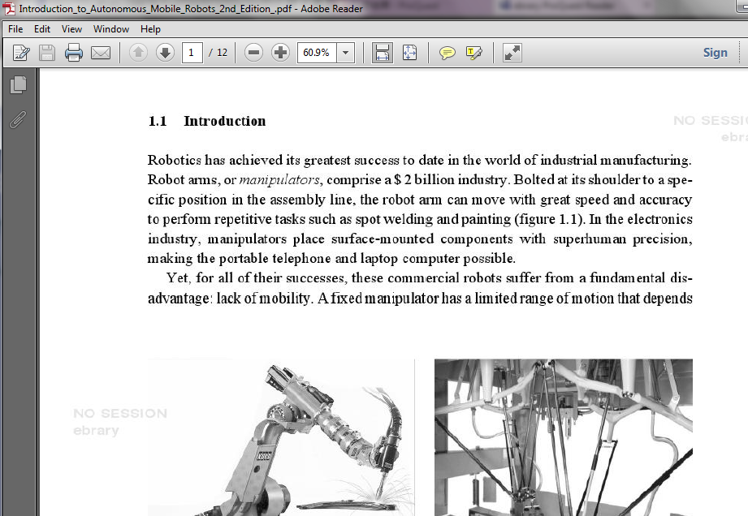
PDF文件可打印/保存
PDF

Slide 29
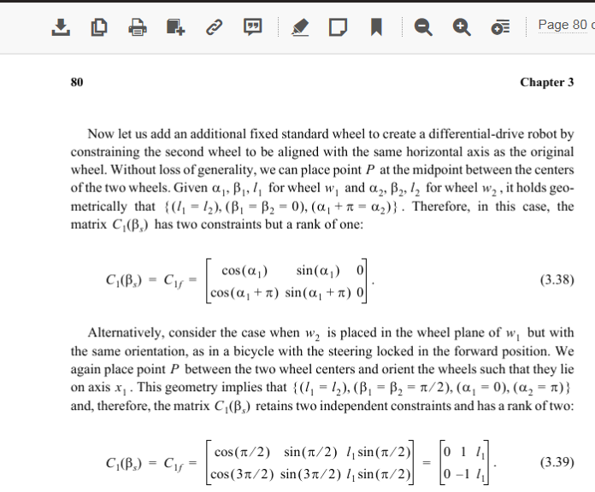
整本借阅
整本借阅需要创建Ebook Central个人帐户和Adobe帐户
计算机借阅需下载Adobe Digital Editions
移动设备需下载Bluefire Reader

Slide 30
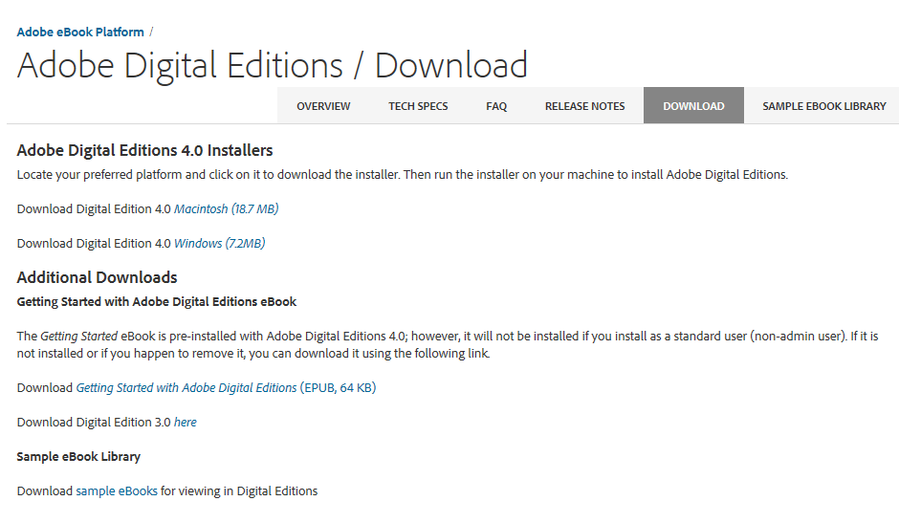
Adobe Digital Editions
http://www.adobe.com/cn/solutions/ebook/digital-editions/download.html

Slide 31
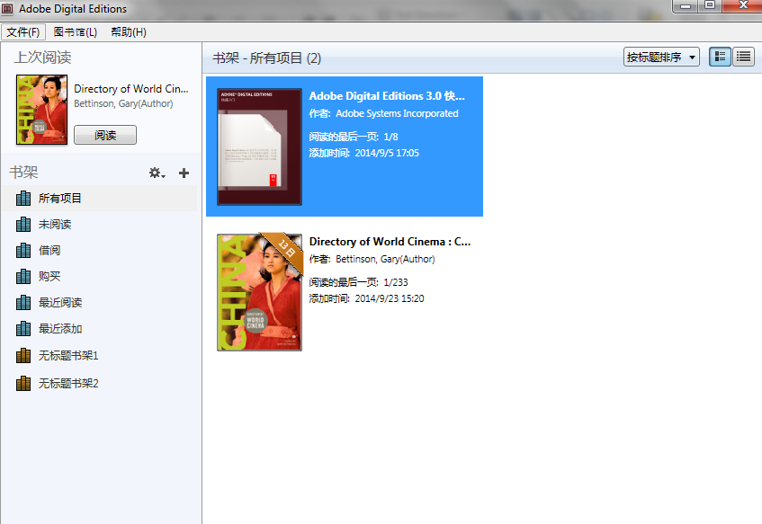
Adobe Digital Editions 授权
下载Adobe Digital Editions， 利用Adobe个人帐号/密码授权

Slide 32
借阅流程
Full Download
借阅按钮

Slide 33
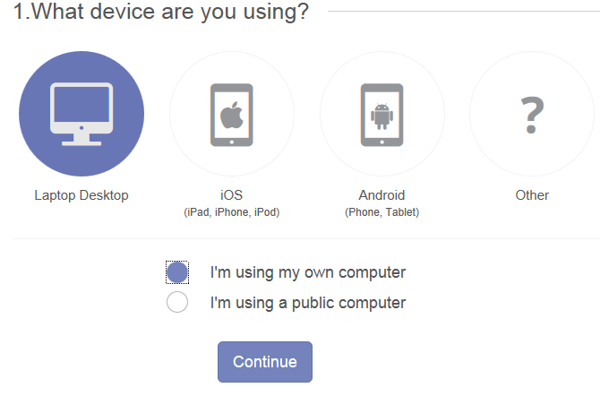
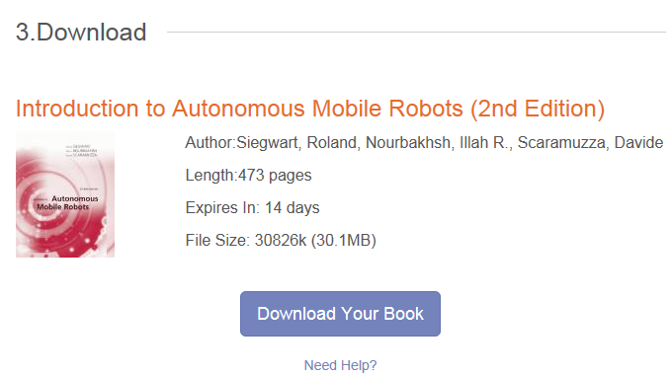
借阅流程
Full Download

Slide 34
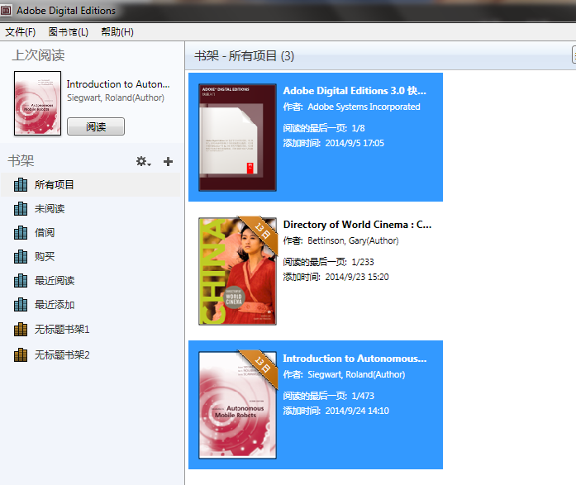
整本借阅
Full Download

Slide 35
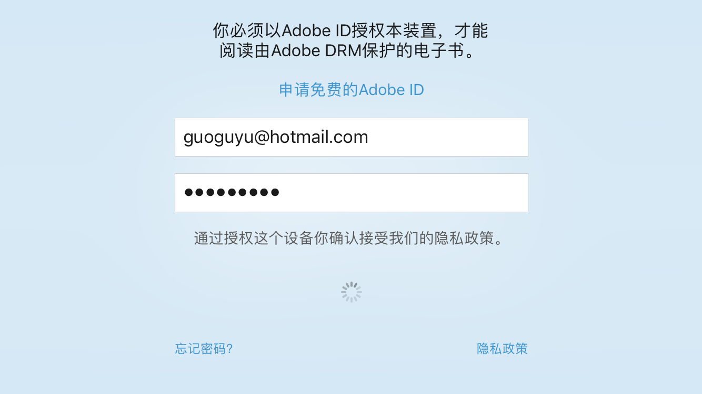
下载Bluefire Reader 移动设备整本借阅
下载Bluefire Reader
注册并授权

Slide 36
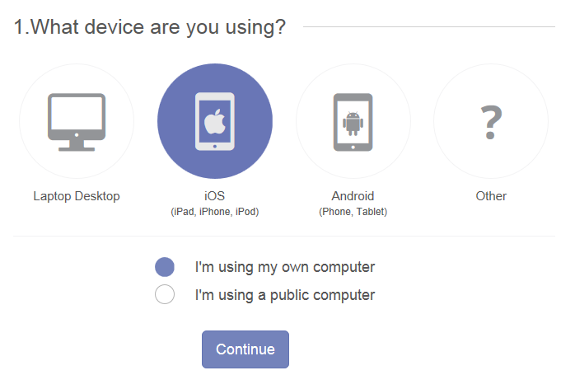
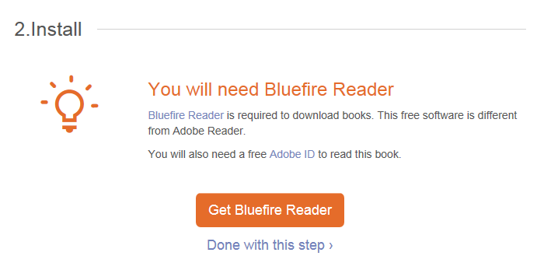
借阅流程
Full Download

Slide 37
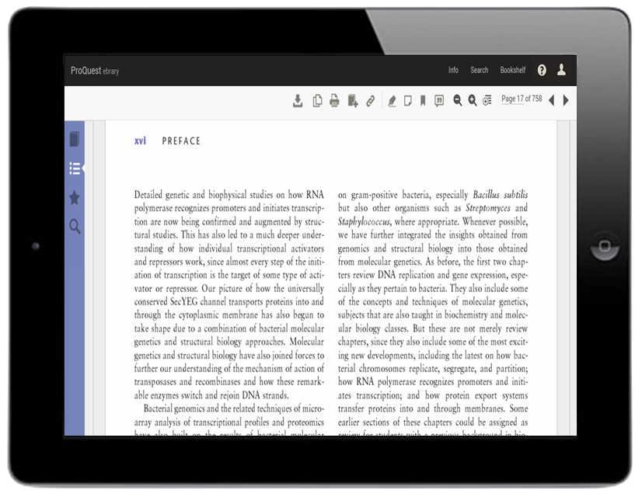
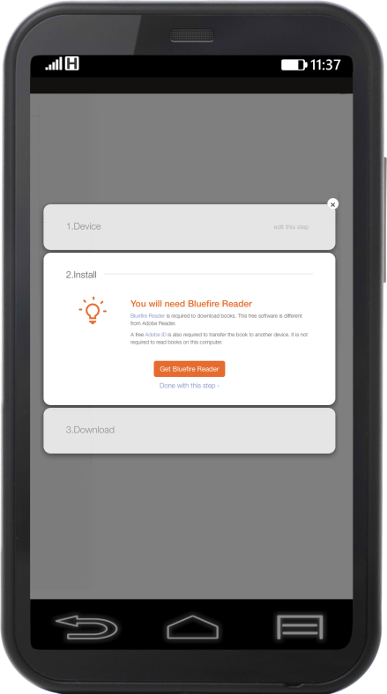
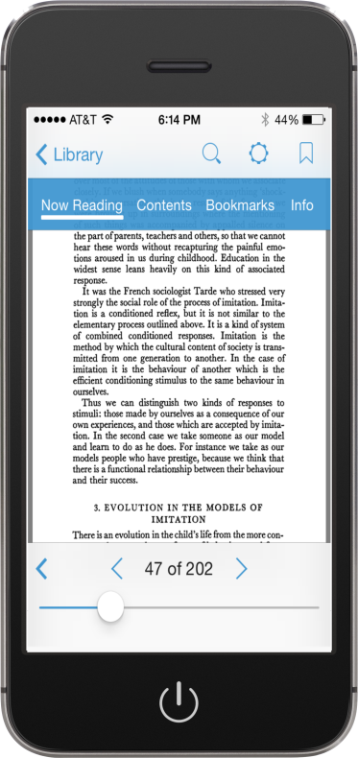
移动阅读
Read from Tablet, Android and IOS

Slide 38
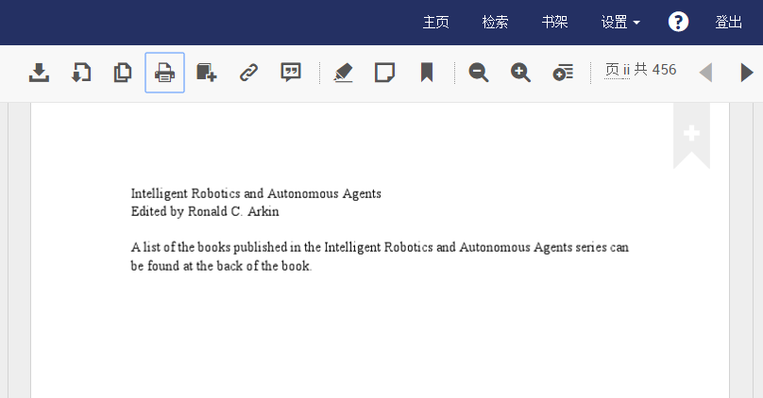
个人书架
Bookshelf
查看个人书架
添加页标到个人书架

Slide 39
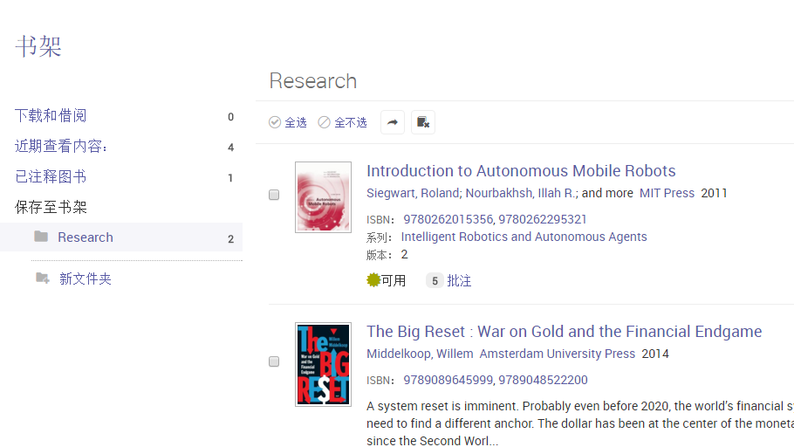
个人书架
Bookshelf

Slide 40
个人书架
Bookshelf
分享、电邮、导出、引用

Slide 41
问题及演示？
Questions and Demo？

Slide 42
获取ProQuest更多资讯
More Resources
ProQuest培训视频
腾讯视频搜索ProQuest
ProQuest 官方微信
ProQuest
ProQuest 官方微博
ProQuest-China
ProQuest LibGuides：http://china.pq.libguides.com/ebc

Slide 43
谢谢！ Thanks!
郭谷雨
Chris.guo@proquest.com

